Slide 1
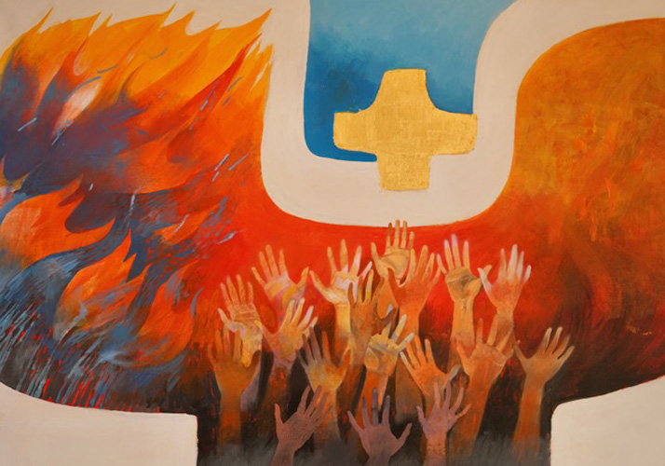
CH. 6 L’ESPERANCE CHRETIENNE

Slide 2
1. QUELLE EST NOTRE ESPERANCE ?
2. LE CHRETIEN ET L’AU-DELA
3. LE JOUR DU SEIGNEUR
4. RESURRECTION DES MORTS ET IMMORTALITE DE L’AME
  4.1. Un acte de Dieu
  4.2. Résurrection des morts ou de la chair
  4.3. Pour le dernier jour
  4.4. La tradition grecque de l’immortalité de l’âme
  4.5. La question de la réincarnation
5. LES DIMENSIONS PERSONNELLES DE L’ESCHATOLOGIE
  5.1. Le jugement particulier
  5.2. Le ciel
  5.3. L’enfer
  5.4. Le purgatoire

Slide 3
1. QUELLE EST NOTRE ESPERANCE ?
2. LE CHRETIEN ET L’AU-DELA
3. LE JOUR DU SEIGNEUR
4. RESURRECTION DES MORTS ET IMMORTALITE DE L’AME
  4.1. Un acte de Dieu
  4.2. Résurrection des morts ou de la chair
  4.3. Pour le dernier jour
  4.4. La tradition grecque de l’immortalité de l’âme
  4.5. La question de la réincarnation
5. LES DIMENSIONS PERSONNELLES DE L’ESCHATOLOGIE
  5.1. Le jugement particulier
  5.2. Le ciel
  5.3. L’enfer
  5.4. Le purgatoire

Slide 4

« Ceux qui vivent selon la chair désirent ce qui est charnel ; ceux qui vivent selon l’esprit, ce qui est spirituel (…).
Vous, vous n’êtes pas dans la chair mais dans l’esprit, puisque l’Esprit de Dieu habite en vous. » (Rm 8, 5.9)

Slide 5
« Il en est ainsi pour la résurrection des morts : semé corruptible, on ressuscite incorruptible ; semé méprisable, on ressuscite dans la gloire ; semé dans la faiblesse on ressuscite plein de force, semé corps animal, on ressuscite corps spirituel. » (1 Co 15, 42-44)

Slide 6
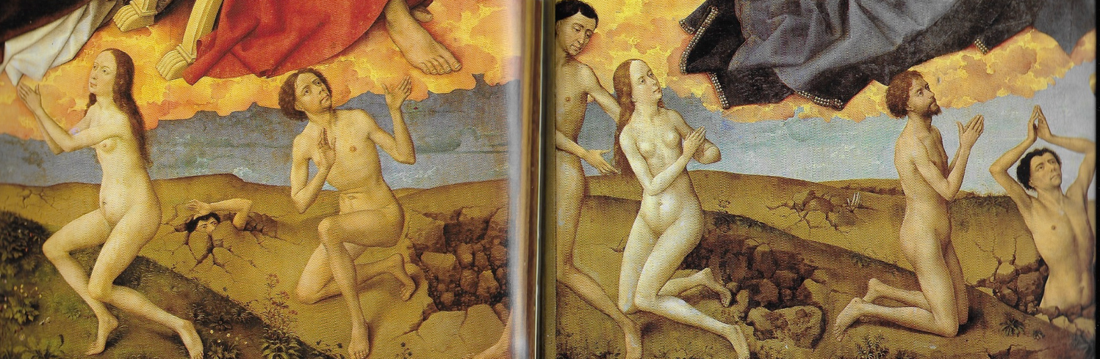
Van der Weyden,
Le jugement dernier (détail), Hôtel-Dieu de Beaune, v. 1450
Van der Weyden, Le jugement dernier (détail), Hôtel-Dieu de Beaune, v. 1450

Slide 7
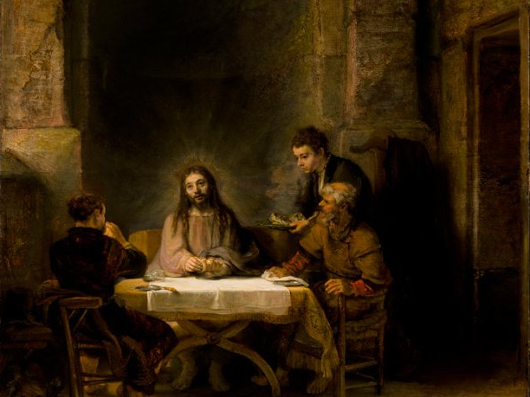
Rembrandt,
Les pèlerins d’Emmaüs, 1648. Musée du Louvre
Notes:
Rembrandt, Les pèlerins d’Emmaüs, 1648. Musée du Louvre

Slide 8
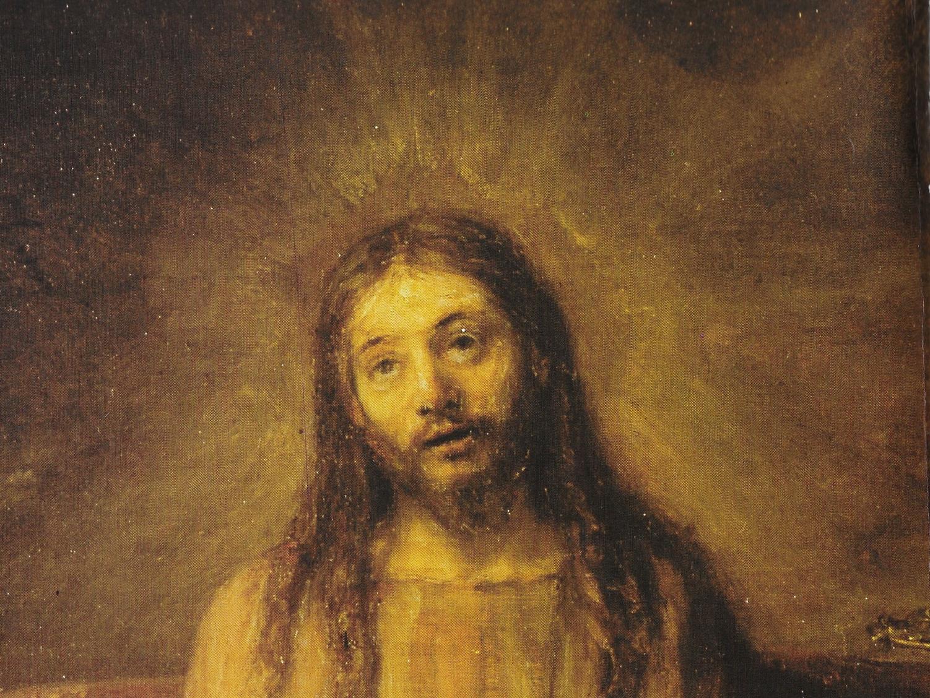

Slide 9
1. QUELLE EST NOTRE ESPERANCE ?
2. LE CHRETIEN ET L’AU-DELA
3. LE JOUR DU SEIGNEUR
4. RESURRECTION DES MORTS ET IMMORTALITE DE L’AME
  4.1. Un acte de Dieu
  4.2. Résurrection des morts ou de la chair
  4.3. Pour le dernier jour
  4.4. La tradition grecque de l’immortalité de l’âme
  4.5. La question de la réincarnation
5. LES DIMENSIONS PERSONNELLES DE L’ESCHATOLOGIE
  5.1. Le jugement particulier
  5.2. Le ciel
  5.3. L’enfer
  5.4. Le purgatoire

Slide 10
« Pour moi, vivre, c’est le Christ et mourir m’est un gain. Mais si vivre ici-bas doit me permettre un travail fécond, je ne sais que choisir. Je suis pris dans ce dilemme : j’ai le désir de m’en aller et être avec Christ, et c’est de beaucoup préférable, mais demeurer ici-bas est plus nécessaire à cause de vous. Aussi, je suis convaincu, je sais que je resterai, que je demeurerai près de vous tous, pour votre progrès et la joie de votre foi. » (Ph 1, 21-24)

Slide 11
1. QUELLE EST NOTRE ESPERANCE ?
2. LE CHRETIEN ET L’AU-DELA
3. LE JOUR DU SEIGNEUR
4. RESURRECTION DES MORTS ET IMMORTALITE DE L’AME
  4.1. Un acte de Dieu
  4.2. Résurrection des morts ou de la chair
  4.3. Pour le dernier jour
  4.4. La tradition grecque de l’immortalité de l’âme
  4.5. La question de la réincarnation
5. LES DIMENSIONS PERSONNELLES DE L’ESCHATOLOGIE
  5.1. Le jugement particulier
  5.2. Le ciel
  5.3. L’enfer
  5.4. Le purgatoire

Slide 12
« Après avoir bu le poison je ne resterai plus auprès de vous, mais partirai, m’en allant vers certaines félicités qui sont celles des bienheureux (…) Il faut avoir confiance. Il faut dire que ce que tu ensevelis, c’est mon corps ». (Phédon 11c-115e)
« L’âme est immortelle et indestructible, dit-il ailleurs, et c’est bien réellement que nos âmes existeront dans l’Hadès ». (Phédon, 107a)

Slide 13
1. QUELLE EST NOTRE ESPERANCE ?
2. LE CHRETIEN ET L’AU-DELA
3. LE JOUR DU SEIGNEUR
4. RESURRECTION DES MORTS ET IMMORTALITE DE L’AME
  4.1. Un acte de Dieu
  4.2. Résurrection des morts ou de la chair
  4.3. Pour le dernier jour
  4.4. La tradition grecque de l’immortalité de l’âme
  4.5. La question de la réincarnation
5. LES DIMENSIONS PERSONNELLES DE L’ESCHATOLOGIE
  5.1. Le jugement particulier
  5.2. Le ciel
  5.3. L’enfer
  5.4. Le purgatoire

Slide 14
1. QUELLE EST NOTRE ESPERANCE ?
2. LE CHRETIEN ET L’AU-DELA
3. LE JOUR DU SEIGNEUR
4. RESURRECTION DES MORTS ET IMMORTALITE DE L’AME
  4.1. Un acte de Dieu
  4.2. Résurrection des morts ou de la chair
  4.3. Pour le dernier jour
  4.4. La tradition grecque de l’immortalité de l’âme
  4.5. La question de la réincarnation
5. LES DIMENSIONS PERSONNELLES DE L’ESCHATOLOGIE
  5.1. Le jugement particulier
  5.2. Le ciel
  5.3. L’enfer
  5.4. Le purgatoire

Slide 15
1. QUELLE EST NOTRE ESPERANCE ?
2. LE CHRETIEN ET L’AU-DELA
3. LE JOUR DU SEIGNEUR
4. RESURRECTION DES MORTS ET IMMORTALITE DE L’AME
  4.1. Un acte de Dieu
  4.2. Résurrection des morts ou de la chair
  4.3. Pour le dernier jour
  4.4. La tradition grecque de l’immortalité de l’âme
  4.5. La question de la réincarnation
LES DIMENSIONS PERSONNELLES DE L’ESCHATOLOGIE
  5.1. Le jugement particulier
  5.2. Le ciel
  5.3. L’enfer
  5.4. Le purgatoire

Slide 16
« A présent, nous voyons dans un miroir et de façon confuse, mais alors, ce sera face à face. A présent ma connaissance est limitée, alors, je connaîtrai comme je suis connu. » (1 Co 13, 12)
« La vie éternelle, c’est qu’ils te connaissent, toi, le seul vrai Dieu, et celui que tu as envoyé, Jésus Christ. » (Jn 17, 3)

Slide 17
La gloire de Dieu c’est l’homme vivant et la vie de l’homme c’est la vision de Dieu. » (Irénée, Contre les hérésies IV, 20, 5-7, SC n° 110)

Slide 18
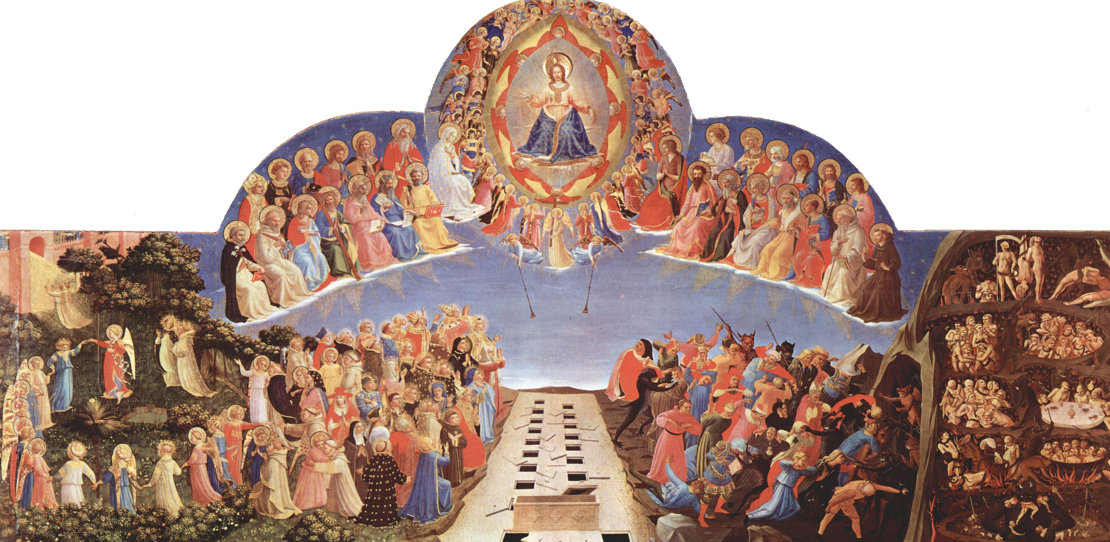
Fra Angelico,
Jugement dernier, Couvent Saint-Marc de Florence,
entre 1431 et 1435

Slide 19
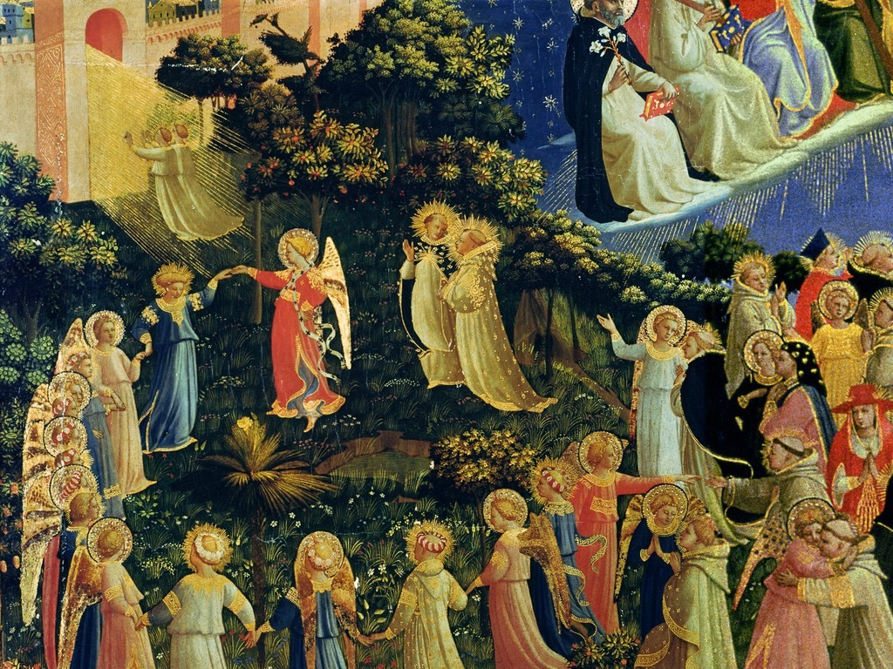
Fra Angelico, Jugement dernier, Couvent Saint-Marc de Florence, entre 1431 et 1435
Fra Angelico, Jugement dernier, Florence, le paradis

Slide 20
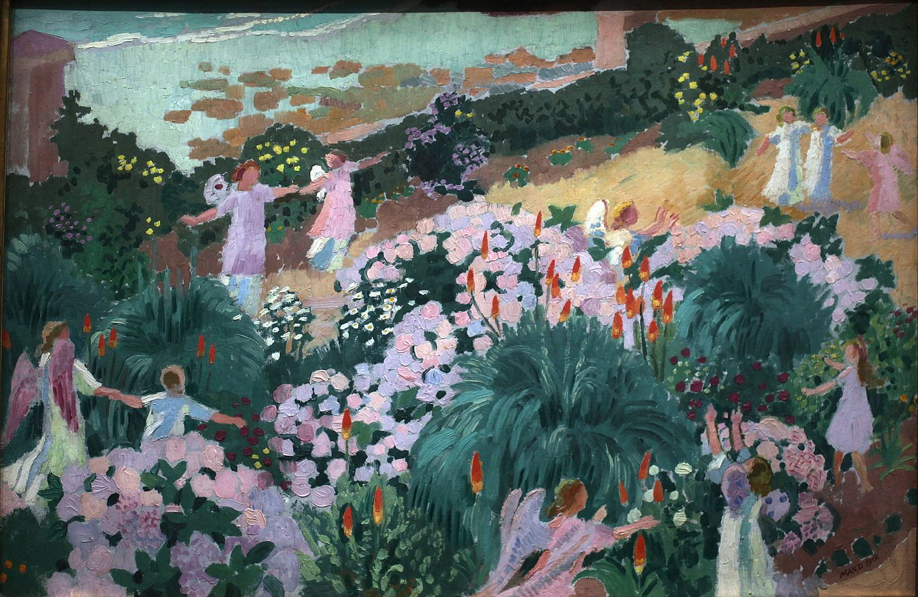
Maurice Denis, Le Paradis, 1912, Musée d’Orsay

Slide 21
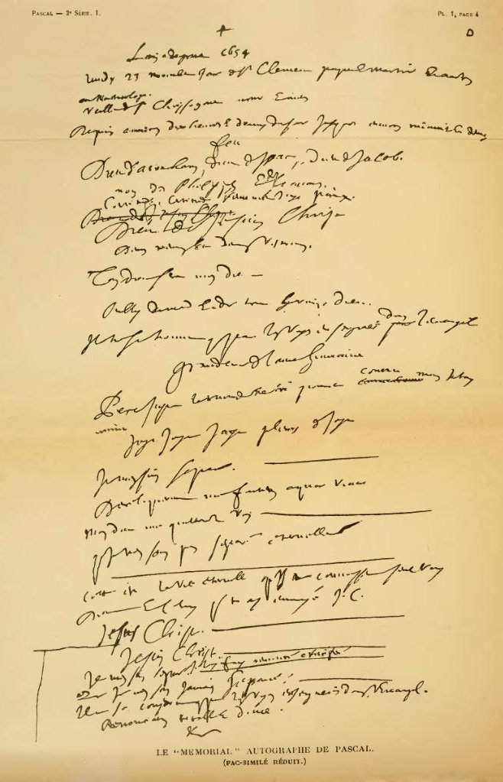

Slide 22
Saint Jean de la Croix
« Ce qui se passera de l’autre côté, quand tout pour moi aura basculé dans l’éternité, je ne le sais pas. Je crois. Je crois seulement qu’un grand Amour m’attend. Maintenant que mon heure est proche, que la croix m’indique le seuil à franchir, alors ce que je crois, c’est que c’est vers cet Amour que je marche en m’en allant. C’est dans son Amour que je tends les bras. C’est dans la Vie que je descends doucement.

Slide 23
Quand je mourrai, ne pleurez pas. C’est un Amour qui me prend paisiblement. Si j’ai peur... et pourquoi pas ? Rappelez-moi simplement qu’un Amour, un Amour m’attend. Oui, Père du Ciel, voici que je viens vers vous comme un enfant. Je viens me jeter dans votre Amour... votre Amour qui m’attend. »

Slide 24
1. QUELLE EST NOTRE ESPERANCE ?
2. LE CHRETIEN ET L’AU-DELA
3. LE JOUR DU SEIGNEUR
4. RESURRECTION DES MORTS ET IMMORTALITE DE L’AME
  4.1. Un acte de Dieu
  4.2. Résurrection des morts ou de la chair
  4.3. Pour le dernier jour
  4.4. La tradition grecque de l’immortalité de l’âme
  4.5. La question de la réincarnation
LES DIMENSIONS PERSONNELLES DE L’ESCHATOLOGIE
  5.1. Le jugement particulier
  5.2. Le ciel
  5.3. L’enfer
  5.4. Le purgatoire

Slide 25
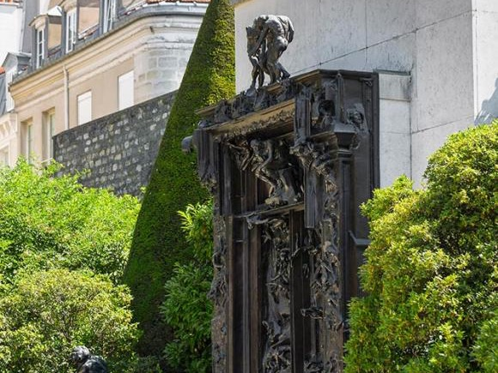

Slide 26
« En comparaison de la providence et de la miséricorde de Dieu, les fautes de tous les hommes ne sont qu’une poignée de sable dans l’immensité de l’océan. Et, de même qu’un peu de terre ne suffit pas à interrompre une source impétueuse, ainsi la miséricorde du créateur ne peut être arrêtée par la méchanceté des créatures. »
(Isaac le Syrien, VIIe s, Traités ascétiques, 58)

Slide 27
« Car il a plu à Dieu de faire habiter en lui toute la plénitude et de tout réconcilier par lui et pour lui, et sur la terre et dans les cieux, ayant établi la paix par le sang de sa croix. » (Col 1, 19-20)
« Pour moi, quand j’aurai été élevé de terre, j’attirerai à moi tous les hommes. » (Jn 12, 32)
« Dieu, notre Sauveur, (qui) veut que tous les hommes soient sauvés et parviennent à la connaissance de la vérité. » (Tm 2, 4)

Slide 28
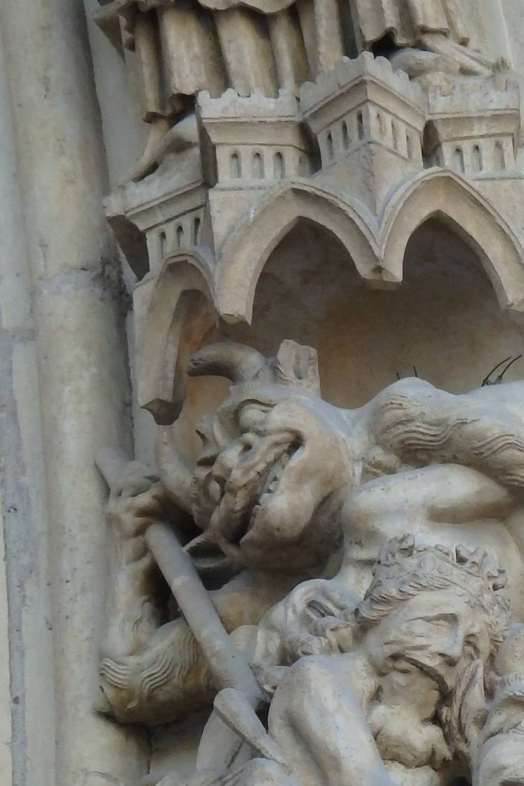
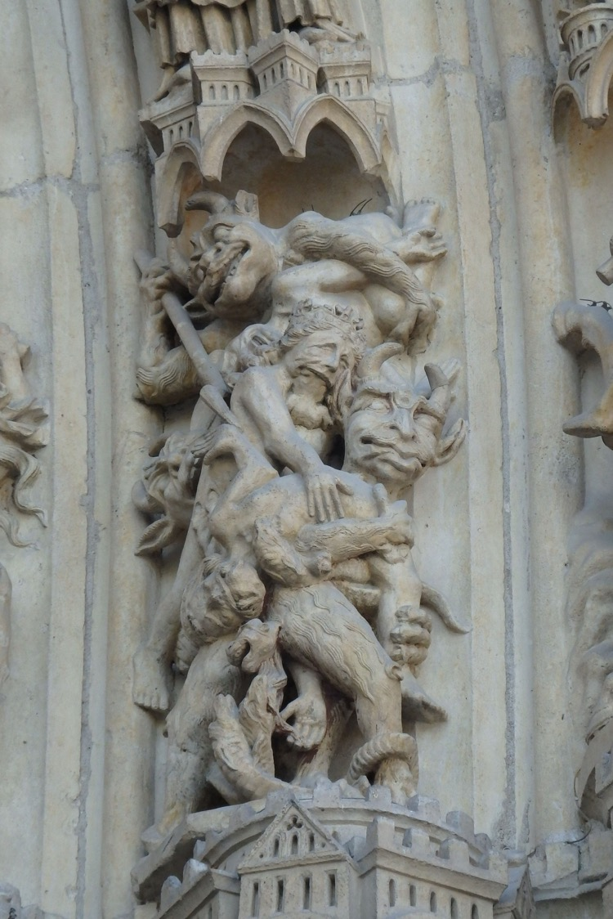

Slide 29
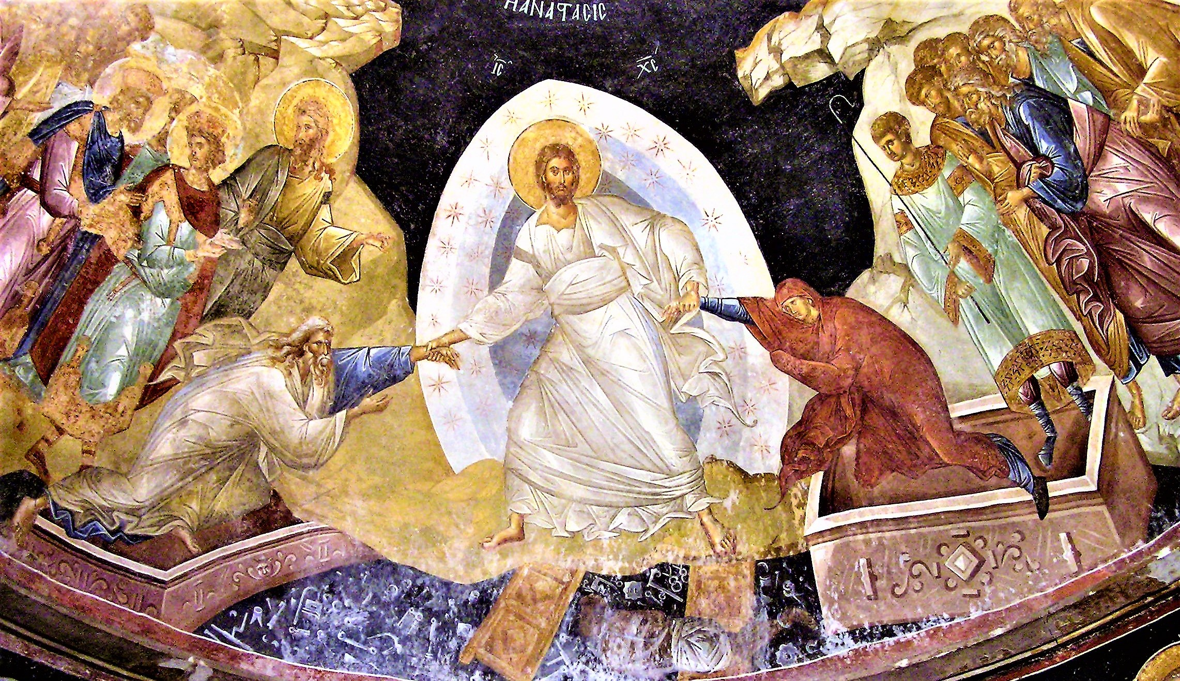
Fresque de l’Anastasis, Saint-Sauveur in Chora,
Istanbul
Descente du Christ aux limbes, Sinaï, couvent de Sainte-Catherine, fin XIIe siècle
Notes:
Descente du Christ aux limbes, SinaÏ, couvent de Sainte-Catherine, fin XIIe siècle

Slide 30
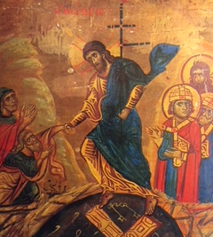
Icône de La descente du Christ aux limbes, Sinaï,
monastère Sainte-Catherine, fin XIIe siècle
Descente du Christ aux limbes, Sinaï, couvent de Sainte-Catherine, fin XIIe siècle
Notes:
Descente du Christ aux limbes, SinaÏ, couvent de Sainte-Catherine, fin XIIe siècle

Slide 31
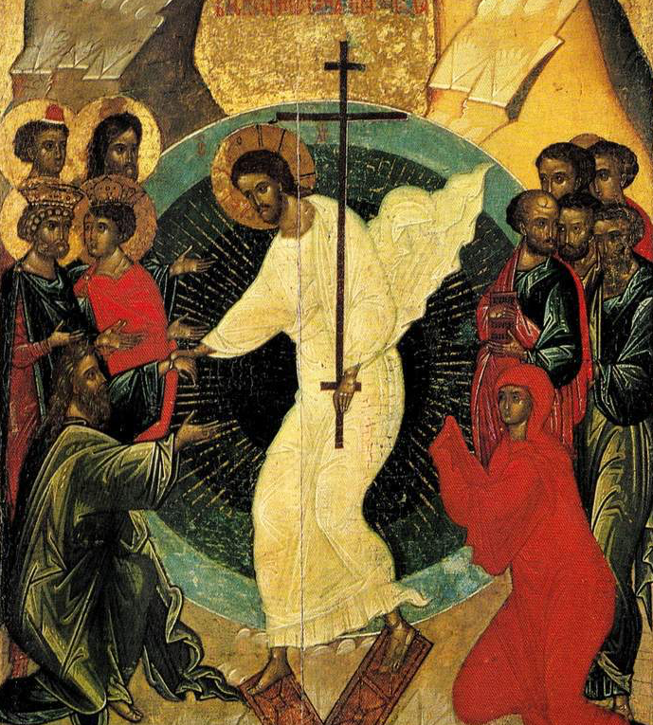
Icône de l’anastasis, Novgorod, fin XVe, église de la Dormition de Volotovo
Icône de l’anastasis, Novgorod, fin XVe, église de la Dormition de Volotovo

Slide 32
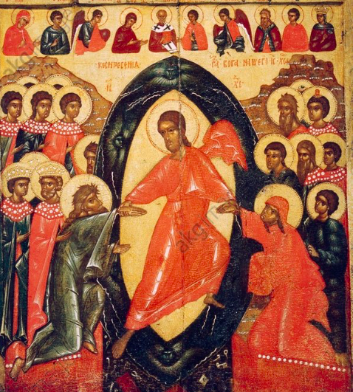
Descente aux enfers de Pskov, Saint Pétersbourg, Musée national russe, XIV-XVIe siècle
Notes:
Descente aux enfers de Pskov, Saint Pétersbourg, Musée national russe, XIV-XVIe siècle

Slide 33
« La possibilité de l’enfer ma foi l’affirme, mon espérance la rejette pour moi, ma charité l’écarte pour qui que ce soit. »
(Xavier Léon-Dufour, Jésus et Paul devant la mort)

Slide 34
1. QUELLE EST NOTRE ESPERANCE ?
2. LE CHRETIEN ET L’AU-DELA
3. LE JOUR DU SEIGNEUR
4. RESURRECTION DES MORTS ET IMMORTALITE DE L’AME
  4.1. Un acte de Dieu
  4.2. Résurrection des morts ou de la chair
  4.3. Pour le dernier jour
  4.4. La tradition grecque de l’immortalité de l’âme
  4.5. La question de la réincarnation
LES DIMENSIONS PERSONNELLES DE L’ESCHATOLOGIE
  5.1. Le jugement particulier
  5.2. Le ciel
  5.3. L’enfer
  5.4. Le purgatoire

Slide 35
« Que l’amour puisse parvenir jusqu’à l’au-delà, que soit possible un mutuel donner et recevoir, dans lequel les uns et les autres demeurent unis par des liens d’affection au-delà des limites de la mort – cela a été une conviction fondamentale de la chrétienté à travers tous les siècles et reste aussi aujourd’hui une expérience réconfortante. »
(Spe salvi n° 48)

Slide 36
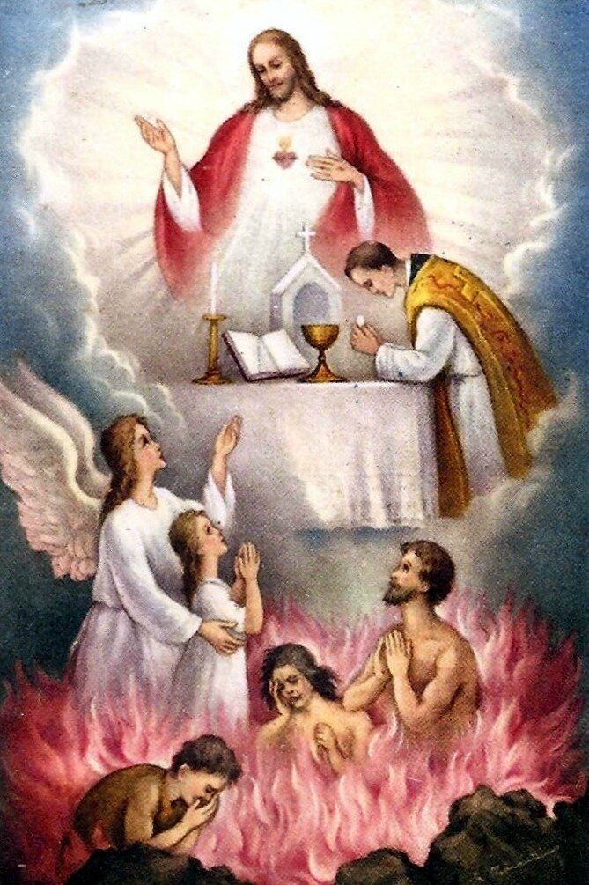

Slide 37
Arcabas, L’Ascension

